Slide 1
SQL
ACTUALIZACIÓN
(INSERT, UPDATE,DELETE)

Slide 2

1- INSERCIÓN DE DATOS (INSERT)
Con la orden INSERT se añaden filas en una tablas.
Formato general:
Donde:
NombreTabla es la tabla en la que se van a insertar las filas
[(columna[, columna]…)] representa la columna o columnas donde se van a introducir valores. Si no se especifican, se consideran todas las columnas de la tabla.
(valor [, valor] …) representa los valores que se van a dar a las columnas. Éstos se deben corresponder con cada una de las columnas que aparecen; además, deben coincidir con el tipo de dato definido para cada columna.
Cualquier columna que no se encuentre en la lista recibirá el valor NULL (siempre que no esté definido como NOT NULL, en cuyo caso fallará el INSERT).
Si no hay lista de columnas, se han de introducir valores a todas las columnas de la tabla
NOTA:
Es posible introducir los valores directamente en la sentencia u obtenerlos a partir de la información existente en la base de datos mediante la inclusión de una SELECT

Slide 3
1- INSERCIÓN DE DATOS (INSERT)
Ejemplos:
Dar de alta a una profesora con apellidos y nombre ‘Quiroga Martín, A. Isabel’, de la especialidad ‘INFORMÁTICA’ y con el código de centro 45:
INSERT INTO PROFESORES (APELLIDOS, ESPECIALIDAD, COD_CENTRO)
VALUES (‘Quiroga Martín, A. Isabel’, ‘INFORMÁTICA’, 45);
Al ejecutar la sentencia nos dirá “ 1 fila creada” y observaremos que:
las columnas a las que damos valores se identifican por su nombre
La asociación columna-valor es posicional
Los valores que se dan a las columnas deben coincidir con el tipo de dato definido en la columna
Los valores constantes de tipo carácter han de ir encerrados entre comillas simples (‘ ‘) y los de tipo fecha también.
Las columnas para las que no dimos valores, aparecen como NULL (en este caso DNI)

Slide 4
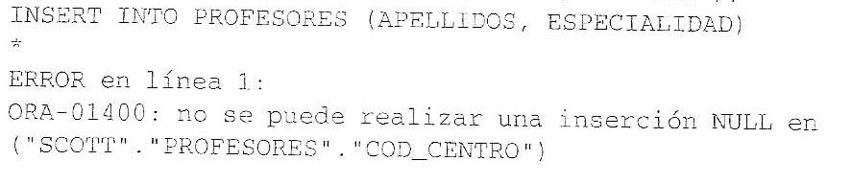
1- INSERCIÓN DE DATOS (INSERT)
Ejemplos:
Insertamos a un profesor que no tiene código de centro asignado, de apellidos y nombre ‘Seco Jiménez, Ernesto’ y de la especialidad ‘LENGUA’:
INSERT INTO PROFESORES (APELLIDOS, ESPECIALIDAD)
VALUES (‘Seco Jiménez, Ernesto’ , ‘LENGUA’);
Al ejecutar la sentencia observaremos que muestra un mensaje de error que indica que no se puede insertar una columna con valor NULL, ya que COD_CENTRO está definida como NOT NULL (comprobar con DESC):

Slide 5
1- INSERCIÓN DE DATOS (INSERT)
Ejemplos:
Insertamos a un profesor de apellidos y nombre ‘González Sevilla, Miguel A.’ en el código de centro 22, con DNI 23444800 y de la especialidad ‘HISTORIA’:
INSERT INTO PROFESORES
VALUES (22, 23444800, ‘González Sevilla, Miguel A.’ , ‘HISTORIA’);
Al ejecutar la sentencia observaremos que insertará una fila y que no es necesario especificar los nombre de las columnas. Si será importante que estén en el orden correcto y que sean del mismo tipo de datos que las columnas de la tabla.
Ejercicios:
Escribe la sentencia INSERT anterior de otra manera
Inserta a un profesor cuya especialidad supere los 16 caracteres de longitud y comenta el resultado.

Slide 6
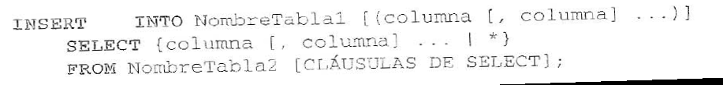
1- INSERCIÓN DE DATOS (INSERT)
INSERCIÓN CON SELECT
Hasta ahora sólo hemos insertado una fila en cada operación INSERT, pero si le añadimos una consulta se insertan tantas filas como devuelva la consulta.
Formato general:
Si las columnas no se especifican en la cláusula INSERT, por defecto, se consideran todas las columnas de la tabla.

Slide 7
1- INSERCIÓN DE DATOS (INSERT)
INSERCIÓN CON SELECT
Ejemplos:
Si disponemos de la tabla EMPLE30 con la misma descripción que EMPLE, y queremos insertar en ella los datos de los empleados de EMPLE del departamento 30:
INSERT INTO EMPLE30
(EMP_NO, APELLIDO, OFICIO, DIR, FECHA_ALT, SALARIO, COMISION, DEPT_NO)
SELECT
EMP_NO, APELLIDO, OFICIO, DIR, FECHA_ALT, SALARIO, COMISION, DEPT_NO
FROM EMPLE
WHERE DEPT_NO=30;
Como las 2 tablas tienen la misma estructura también se podría hacer sin especificar las columnas (siempre y cuando sean todas las columnas):
INSERT INTO EMPLE30
SELECT * FROM EMPLE
WHERE DEPT_NO=30;
Insertamos en la tabla NOMBRES, en la columna NOMBRE, el APELLIDO de los empleados de la tabla EMPLE que sean del departamento 20:
INSERT INTO NOMBRES (NOMBRE)
SELECT APELLIDO FROM EMPLE
WHERE DEPT_NO=20;

Slide 8
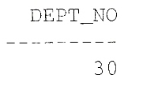
1- INSERCIÓN DE DATOS (INSERT)
INSERCIÓN CON SELECT
Ejemplos:
Insertamos un empleado de apellido ‘GARCÍA’, con número de empleado 1111, en la tabla EMPLE, en el departamento con mayor número de empleados. La fecha de alta será la actual del sistema; inventamos el resto de los valores.
En primer lugar, averiguamos que sentencia SELECT nos calcula el departamento con más empleados:
SELECT DEPT_NO FROM EMPLE GROUP BY DEPT_NO
HAVING COUNT(*) = (SELECT MAX(COUNT(*)) FROM EMPLE
GROUP BY DEPT_NO);
Quedando el INSERT de la siguiente manera:
INSERT INTO EMPLE
SELECT DISTINCT 1111, ‘GARCÍA’, ‘ANALISTA’, 7566, SYSDATE, 2000, 120, DEPT_NO
FROM EMPLE WHERE DEPT_NO=(SELECT DEPT_NO FROM EMPLE GROUP BY DEPT_NO
HAVING COUNT(*) = (SELECT MAX(COUNT(*)) FROM EMPLE GROUP BY DEPT_NO));

Slide 9
1- INSERCIÓN DE DATOS (INSERT)
INSERCIÓN CON SELECT
Ejemplos:
En este último ejemplo:
INSERT INTO EMPLE
SELECT DISTINCT 1111, ‘GARCÍA’, ‘ANALISTA’, 7566, SYSDATE, 2000, 120, DEPT_NO
FROM EMPLE WHERE DEPT_NO=(SELECT DEPT_NO FROM EMPLE GROUP BY DEPT_NO
HAVING COUNT(*) = (SELECT MAX(COUNT(*)) FROM EMPLE GROUP BY DEPT_NO));
Al hacer la inserción sólo desconocemos el valor de la columna DEPT_NO, que es el que devuelve la SELECT; el resto de valores los conocemos y los ponemos directamente en la sentencia SELECT.
La cláusula DISTINCT es necesaria, ya que sin ella se insertarán tantas filas como empleados haya en el departamento con mayor número de empleados (el 30 en este caso).
Ejecuta las sentencia INSERT sin el DISTINCT para comprobar que se inserta más de una fila.

Slide 10
1- INSERCIÓN DE DATOS (INSERT)
INSERCIÓN CON SELECT
Ejemplos:
Insertar un empleado de apellido ‘QUIROGA’, con número de empleado 1112, en la tabla EMPLE. Los restantes datos del nuevo empleado serán los mismos que los de ‘GIL’ y la fecha de alta será la fecha actual:
INSERT INTO EMPLE
SELECT 1112, ‘QUIROGA’, OFICIO, DIR, SYSDATE, SALARIO, COMISION, DEPT_NO
FROM EMPLE
WHERE APELLIDO=‘GIL’;
Las columnas cuyos valores desconocemos (OFICIO, DIR, SALARIO, COMISION, DEPT_NO) son las que devolverá la sentencia SELECT; en el resto de las columnas ponemos directamente sus valores
Ejercicios:
Dadas las tablas ALUM y NUEVOS, inserta en la tabla ALUM los nuevos alumnos.
Inserta un empleado de apellido ‘SAAVEDRA’ con número 2000. La fecha de alta será la actual, el SALARIO será el mismo salario de ‘SALA’ más el 20 % y el resto de datos serán los mismos que los datos de ‘SALA’.

Slide 11

2- MODIFICACIÓN DE DATOS (UPDATE)
Para actualizar los valores de las columnas de una o varias filas de la tabla
Formato general:
Donde:
NombreTabla es la tabla cuyas columnas se van a actualizar
SET indica las columnas que se van a actualizar y sus valores
WHERE selecciona las filas que se van a actualizar. Si se omite, la actualización afectará a todas las filas de la tabla.

Slide 12
2- MODIFICACIÓN DE DATOS (UPDATE)
Ejemplo:
Dada la tabla CENTROS, cambiamos la dirección del COD_CETRO 22 a ‘C/Pilón 13’ y el número de plazas a 295:
UPDATE CENTROS SET DIRECCION=‘C/Pilón 13’, NUM_PLAZAS=295
WHERE COD_CENTRO=22;
¿Qué hubiese ocurrido si no hubiésemos puesto la cláusula WHERE?
Ejercicio:
Aumenta en 100 euros el salario y en 10 la comisión a todos los empleados del departamento 10 de la tabla EMPLE.

Slide 13
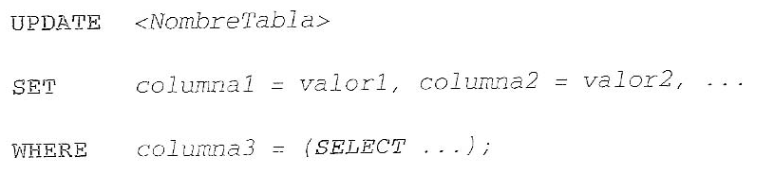

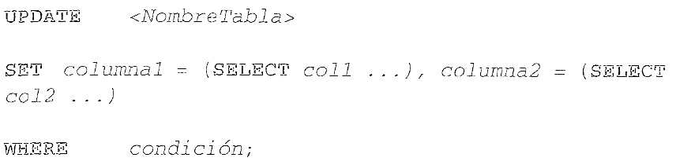
2- MODIFICACIÓN DE DATOS (UPDATE)
UPDATE CON SELECT
Podemos incluir una subconsulta en una sentecia UPDATE que puede estar contenida en la cláusula WHERE o puede formar parte de SET.
Cuando la subconsulta forma parte de SET, debe seleccionar una única fila y el mismo número de columnas (con tipos de datos adecuados) que las que hay entre paréntesis al lado de SET.
Los 3 posibles formatos son:

Slide 14
2- MODIFICACIÓN DE DATOS (UPDATE)
UPDATE CON SELECT
Ejemplos:
Dada la tabla CENTROS, igualar la dirección y el número de plazas del código de centro 10 a los valores de las columnas correspondientes que están almacenadas para el código de centro 50:
UPDATE CENTROS SET (DIRECCION, NUM_PLAZAS) = (SELECT DIRECCION, NUM_PLAZAS FROM CENTROS WHERE COD_CENTRO=50)
WHERE COD_CENTRO=10;
A partir de EMPLE, cambia el salario a la mitad y la comisión a 0, a aquellos empleados que pertenezcan al departamento con mayor número de empleados.
UPDATE EMPLE SET SALARIO=SALARIO/2, COMISION=0
WHERE DEPT_NO= (SELECT DEPT_NO FROM EMPLE GROUP BY DEPT_NO HAVING COUNT(*)=(SELECT MAX(COUNT(*)) FROM EMPLE GROUP BY DEPT_NO));

Slide 15
2- MODIFICACIÓN DE DATOS (UPDATE)
UPDATE CON SELECT
Ejemplos:
En ocasiones, se pueden combinar varios de los formatos anteriores.
Para todos los empleados de EMPLE y del departamento ‘CONTABILIDAD’, cambiamos su salario al doble del salario de ‘SANCHEZ’ y su apellido, a minúscula:
UPDATE EMPLE SET APELLIDO=LOWER(APELLIDO),
SALARIO=(SELECT SALARIO*2 FROM EMPLE WHERE APELLIDO=‘SANCHEZ’)
WHERE DEPT_NO=(SELECT DEPT_NO FROM DEPART
WHERE DNOMBRE=‘CONTABILIDAD’);
Ejercicio:
Modifica el número de departamento de ‘SAAVEDRA’. El nuevo departamento será el departamento donde hay más empleados cuyo oficio sea ‘EMPLEADO’.

Slide 16
3- BORRADO DE FILAS (DELETE)
Para eliminar una o varias filas de una tabla.
La cláusula WHERE es esencial para eliminar SÓLO aquellas filas deseadas. Sin esta cláusula, DELETE borrará todas las filas de la tabla.
El espacio usado por las filas borradas no se reutiliza, a menos que se realice un EXPORT o un IMPORT.
La condición puede incluir una subconsulta.
Formato general:

Slide 17
3- BORRADO DE FILAS (DELETE)
Ejemplos:
Borramos el COD_CENTRO 50 de la tabla CENTROS:
DELETE FROM CENTROS
WHERE COD_CENTRO=50;
O bien:
DELETE CENTROS WHERE COD_CENTRO=50;
Borramos todas las filas de la tabla CENTROS:
DELETE FROM CENTROS;
O bien:
DELETE CENTROS;

Slide 18
3- BORRADO DE FILAS (DELETE)
Ejemplos:
Borramos todas las filas de la tabla LIBRERIA cuyos EJEMPLARES no superen la media de ejemplares de “SU” ESTANTE: (Utilizaremos CORRELACIONADAS)
DELETE FROM LIBRERIA L
WHERE EJEMPLARES < (SELECT AVG(EJEMPLARES) FROM LIBRERIA WHERE ESTANTE=L.ESTANTE GROUP BY ESTANTE);
Borramos los departamentos de la tabla DEPART con menos de cuatro empleados:
DELETE FROM DEPART
WHERE DEPT_NO IN (SELECT DEPT_NO FROM EMPLE GROUP BY DEPT_NO
HAVING COUNT(*) < 4);
Ejercicios:
Borra de la tabla ALUM los ANTIGUOS alumnos.
Borra todos los departamentos de DEPART para los cuales no existan empleados en EMPLE.

Slide 19
4- ROLLBACK, COMMIT y AUTOCOMMIT (Control de TRANSACCIONES)
Una TRANSACCIÓN es una secuencia de una o más sentencias SQL que juntas forman una unidad de trabajo.
Oracle permite dar marcha atrás a todas las operaciones de una transacción con la orden ROLLBACK, siempre y cuando no hayamos validado los cambios en la base de datos con la orden COMMIT.
Cuando hacemos transacciones en la base de datos (insertamos, actualizamos y borramos), los cambios no se aplicarán a la base de datos hasta que no hagamos un COMMIT.
Por ejemplo, si durante el tiempo que hemos estado realizando operaciones en una transacción, no hemos hecho ningún COMMIT y de pronto se va la luz, todo el trabajo realizado se habrá perdido, y nuestras tablas estarán en la situación de partida.

Slide 20
4- ROLLBACK, COMMIT y AUTOCOMMIT (Control de TRANSACCIONES)
Ejemplo:
Dada la tabla DEPART, el usuario JUAN realiza la siguientes operaciones:
Inicia una sesión desde SQL Plus y ejecuta la orden
SELECT * FROM DEPART; para consultar todas las filas de DEPART
JUAN abre otra sesión desde ISQL Plus y ejecuta la misma orden. En ambas sesiones, ven las mismas filas.
Desde la primera sesión borra una fila de la tabla DEPART
DELETE DEPART WHERE DEPT_NO=20; y al hacer la consulta comprueba que hay una fila menos en DEPART
Desde la segunda sesión, consulta el contenido de DEPART y observa que se muestran todas la filas.
Desde la primera sesión ejecuta la orden COMMIT.
Desde la segunda sesión, consulta de nuevo DEPART y comprueba que no se muestra la fila borrada.
Desde la primer sesión, ejecuta DELETE DEPART; y al realizar la consulta comprueba que no hay ninguna fila en la tabla
Comprueba que se ha equivocado y desde esta misma se sesión, ejecuta un ROLLBACK; de nuevo hace la consulta y comprueba que están todas las filas

Slide 21
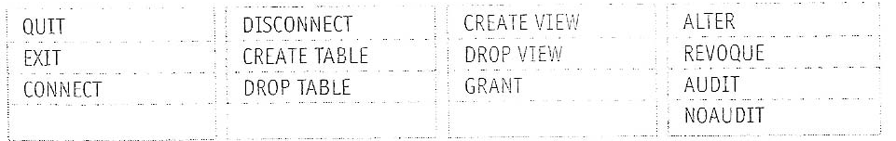
4- ROLLBACK, COMMIT y AUTOCOMMIT (Control de TRANSACCIONES)
COMMIT IMPLÍCITO
Hay varias ordenes que hacen un COMMIT IMPLÍCITO la ejecutarlas:
ROLLBACK AUTOMÁTICO
Si, después de haber realizado cambios en nuestras tablas, se produce un fallo del sistema y no hemos validad el trabajo (COMMIT), Oracle hace un ROLLBACK automáticamente.

